Slide 1

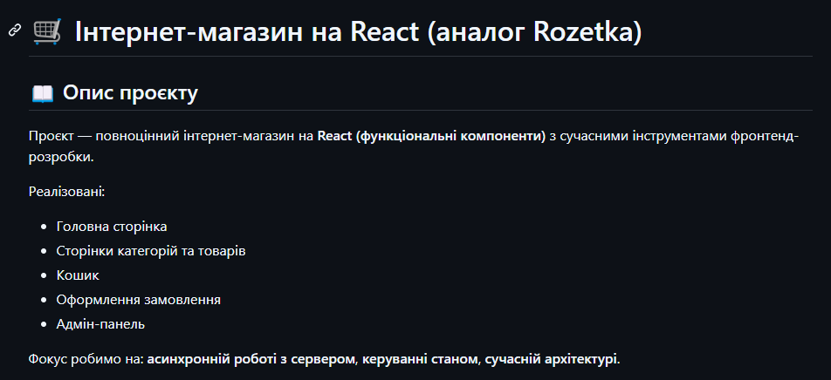
Oлександр Загоруйко © 2026
Final Project

Slide 2
Вимоги до проєкту
https://gist.github.com/sunmeat/bab8cbdb2c0943f5cf31383e2f614e8c

Slide 3
Альтернативні завдання
https://materials.itstep.org/content/e06fc8be-5be1-44c0-a2ff-818a49c01577/uk

